Slide 1
פרויקט גמר מפגש אמצע
מגישים:
אסף סולומיאק, 212585863, asafucho@gmail.com
קארין ספרי, 213883903, karin.sifri@gmail.com
מנחה:
סיימון קורמן

Slide 2
תזכורת
הפרויקט שלנו הוא מחקר בתחום הלמידה העמוקה ושיפור האלגוריתם Branch and Bound המופיע באלגוריתם שנכתב במחקר של סיימון, בעזרת מודל המוצא חסם אופטימלי בהינתן תמונה.
החסמים באלגוריתם זה לקביעת סדר החיפוש והערכת הפתרון האופטימלי של תתי מרחבים, נקבעים לרוב באופן ידני על ידי ניסוי וטעיה כך שיתאימו לבעיות ספציפיות.
מטרת הפרויקט היא תכנון והקמה של מערכת נוירונים אשר יהיו אחראים לבחירת חסמים אלו.
בעזרת מערכת זו, אנו מאמינים שאפשר לשפר את זמן החיפוש ואת איכות החיפוש באופן משמעותי.

Slide 3
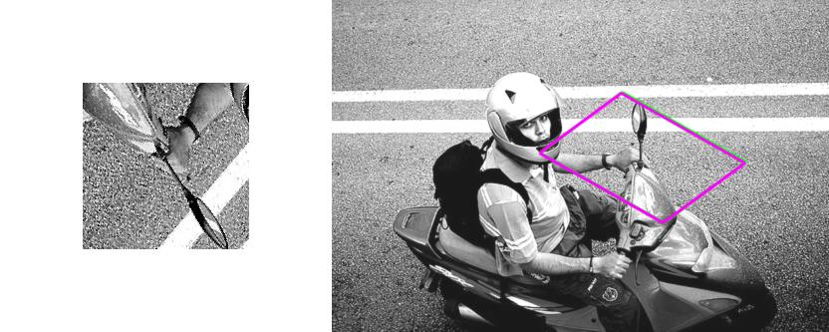
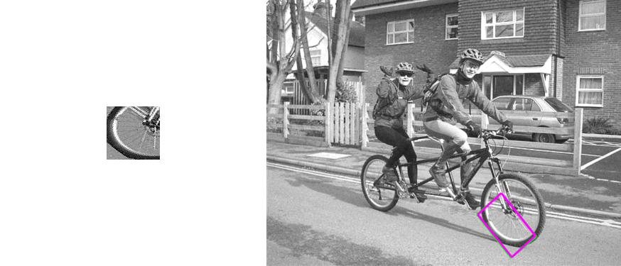
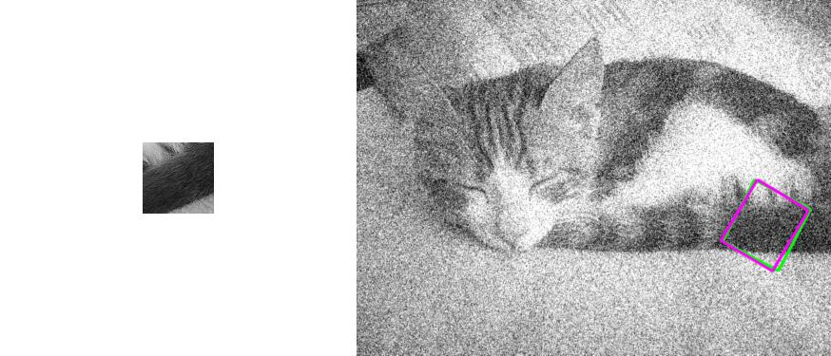
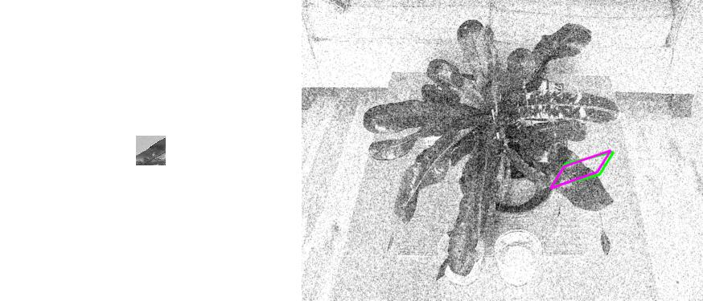
FAsT-Match: Fast Affine Template Matching

Slide 4
מה עשינו עד עכשיו
התעסקנו בהתחלה בקריאה ומחקר על הנושא של Branch and Bound.
וגם תרגמנו כמעט את כל הקוד המקורי ל- Python.

Slide 5
איזה שלבים עיקריים נשארו
לסיים להעביר את הקוד ל- Python ולהוכיח שאנחנו מקבלים אותן תוצאות כמו במחקר.
לבנות מסד נתונים שישמש אותנו כדוגמאות ללמידה בשלב האחרון.
לחקור על מודלים של למידה עמוקה ולהבין איזה מודל מתאים לבעיה ואיך לממש אותו בפרויקט שלנו.
להריץ את מערכת הלמידה עד לתוצאה מספקת.

Slide 6
לוח זמנים משוער להמשך
סיום מימוש הקוד מהמאמר ב-Python – כמה שבועות.
מימוש קוד קריא, נגיש המכיל את הדוגמאות מהמאמר (צריך להראות כי בכל הדוגמאות מתקבלות תוצאות זהות לקוד המקורי).
תכנון רשת נוירונים מתאימה לבעיה, למידת החומר הנדרש למימושה – מספר שבועות.
במקביל הקמת מסד נתונים לדוגמאות של תמונה ותבנית – מספר שבועות
מימוש, בדיקה ותוצאות עד לתוצאה מספקת – 3-4 חודשים (עד ההגשה).
החלוקה של שלב זה תתבסס על התכנון שנבצע יחד עם סיימון.

